Slide 1
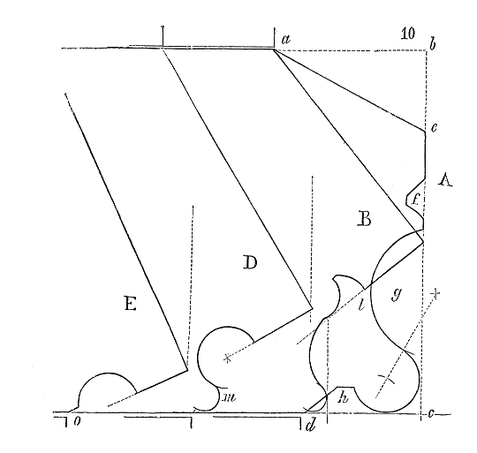
viz tank [a repository of data/info/knowledge visualisation solutions]
Evolution d’un corpus au cours du temps
Analyse visuelle de l’évolution de profils architecturaux
Profil de larmiers – Texte original:
« Cette transformation par contraction ne cesse de se produire dans le tracé des profils du XIIe siècle à la fin du XIIIe. Ainsi, pour n’en donner ici qu’un exemple bien sensible, voici (fig. 10) le tracé d’un bandeau A très-fréquemment employé dans les édifices du milieu du XIIe siècle, comme l’église de Saint-Denis, la cathédrale de Noyon, l’église Saint-Martin de Laon, etc. Le profil A, pris dans un épannelage abc, se compose d’une pente ae, d’un grain d’orge f, d’un large cavet g, d’un tore et d’un élégissement h. C’est le tore avec son cavet qui est le membre accentué. Observant que ce profil n’est pas de nature à rejeter les eaux de e en c, l’architecte du commencement du XIIIe siècle, tout en maintenant les mêmes saillies données par l’épannelage, trace le profil B. Il augmente sensiblement la pente supérieure, la retourne d’équerre, creuse en l une mouchette prononcée pour rejeter les eaux pluviales, et contracte le profil inférieur. Un peu plus tard, l’architecte augmente encore la pente, conserve la mouchette (voy. le tracé D), et contracte davantage la moulure inférieure en ne lui laissant plus que son accentuation, le tore m. Vers la fin du XIIIe siècle, le traceur augmentera encore la pente (voy. le tracé E) et ne conservera qu’une mouchette qui se confondra avec l’ancien cavet g. Du tore m il ne subsistera que le listel o. Ainsi, du profil roman dérivé d’un art étranger, l’architecte gothique, par une suite de déductions logiques, aura obtenu une section très-différente de celle qui avait servi de point de départ. En augmentant peu à peu la pente du membre supérieur de ce profil, en terminant cette pente par un larmier bien autrement accusé que ne l’est le larmier antique, en contractant, jusqu’à la supprimer presque complètement, la moulure inférieure, le traceur de l’école du XIIIe siècle a fait d’un bandeau qui n’avait qu’une signification décorative, un membre utile, un moyen d’éloigner des parements les eaux pluviales, sans avoir à craindre même l’effet de leur rejaillissement sur une surface horizontale ou même sur une pente peu prononcée. »
Dictionnaire raisonné de l’architecture française du XIe au XVIe siècle
Eugène Viollet Le Duc (1854-1868)
<http://fr.wikisource.org/wiki/Dictionnaire_raisonn%C3%A9_de_l%27architecture_fran%C3%A7aise_du_XIe_au_XVIe_si%C3%A8cle>
J.Y. Blaise, I. Dudek 2021

Slide 2
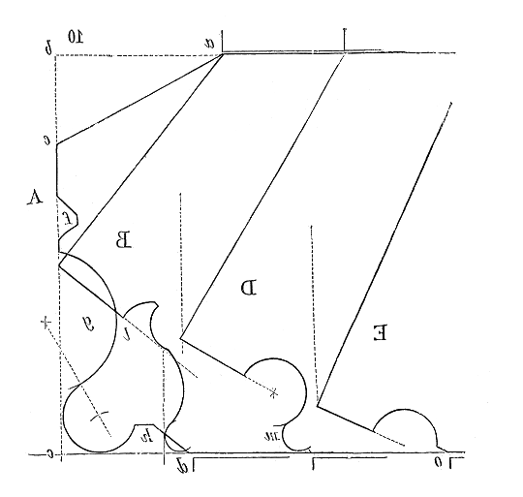
viz tank [a repository of data/info/knowledge visualisation solutions]
Evolution d’un corpus au cours du temps
Analyse visuelle de l’évolution de profils architecturaux
Explication :
Le dessin original, renversé, grisé puis découpé en phases
Dictionnaire raisonné de l’architecture française du XIe au XVIe siècle
Eugène Viollet Le Duc (1854-1868)
<http://fr.wikisource.org/wiki/Dictionnaire_raisonn%C3%A9_de_l%27architecture_fran%C3%A7aise_du_XIe_au_XVIe_si%C3%A8cle>
J.Y. Blaise, I. Dudek 2021

Slide 3
viz tank [a repository of data/info/knowledge visualisation solutions]
Evolution d’un corpus au cours du temps
Analyse visuelle de l’évolution de profils architecturaux
e
A
B
l
c
Texte original: « Observant que ce profil (A) n’est pas de nature à rejeter les eaux de e en c, l’architecte du commencement du XIIIe siècle, tout en maintenant les mêmes saillies données par l’épannelage, trace le profil B. Il augmente sensiblement la pente supérieure, la retourne d’équerre, creuse en l
une mouchette prononcée pour rejeter les eaux pluviales, et contracte le profil inférieur. »
Dictionnaire raisonné de l’architecture française du XIe au XVIe siècle
Eugène Viollet Le Duc (1854-1868)
<http://fr.wikisource.org/wiki/Dictionnaire_raisonn%C3%A9_de_l%27architecture_fran%C3%A7aise_du_XIe_au_XVIe_si%C3%A8cle>
J.Y. Blaise, I. Dudek 2021

Slide 4
viz tank [a repository of data/info/knowledge visualisation solutions]
D
g
E
m
o
Texte original: « Un peu plus tard (D) , l’architecte augmente encore la pente, conserve la mouchette, et contracte davantage la moulure inférieure en ne lui laissant plus que son accentuation, le tore m.
Vers la fin du XIIIe siècle, le traceur augmentera encore la pente (E) et ne conservera qu’une mouchette qui se confondra avec l’ancien cavet g. Du tore m il ne subsistera que le listel o ».
Dictionnaire raisonné de l’architecture française du XIe au XVIe siècle
Eugène Viollet Le Duc (1854-1868)
<http://fr.wikisource.org/wiki/Dictionnaire_raisonn%C3%A9_de_l%27architecture_fran%C3%A7aise_du_XIe_au_XVIe_si%C3%A8cle>
J.Y. Blaise, I. Dudek 2021

Slide 5
viz tank [a repository of data/info/knowledge visualisation solutions]
A
B
<http://fr.wikisource.org/wiki/Dictionnaire_raisonn%C3%A9_de_l%27architecture_fran%C3%A7aise_du_XIe_au_XVIe_si%C3%A8cle>
D
E
J.Y. Blaise, I. Dudek 2021

Slide 6
viz tank [a repository of data/info/knowledge visualisation solutions]
A
B
La démonstration : transformation par contraction [des surfaces planes]
du XIIe siècle à la fin du XIIIe.
D
E
J.Y. Blaise, I. Dudek 2021

